Slide 1
Предложение.

Slide 2
Составьте предложение из слов.
кот, греется, Васька, солнышке, на

Slide 3
Проверь.
Кот Васька греется на солнышке.

Slide 4
Что такое предложение?
Предложение – это слово или несколько слов, которые выражают законченную мысль.

Slide 5
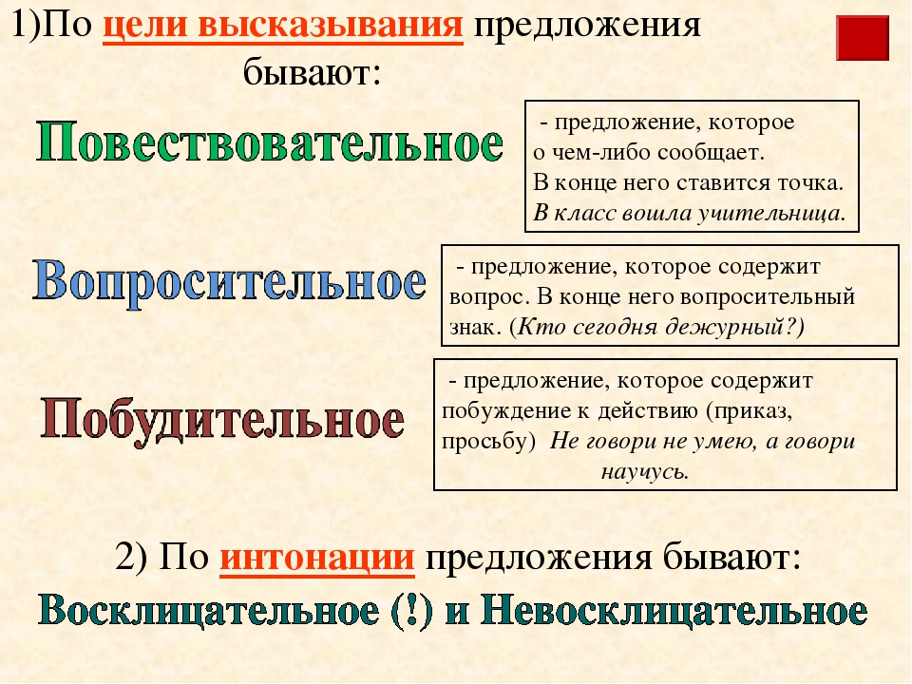
Какие бывают предложения ?

Slide 6
Прочитайте. Определите границы предложений. Озаглавьте.
Льёт сильный дождь больной Дружок
лежит под крыльцом Илья завязал
ему больную лапу мальчик принес ему хлеба и молока

Slide 7
Проверь себя.
Забота.
Льёт сильный дождь. Больной Дружок
лежит под крыльцом. Илья завязал
ему больную лапу. Мальчик принес ему хлеба и молока.

